Slide 1

反響を「資産」に変えて、CPOを下げる。接客の質ではなく再利用率で勝つ
LINE公式アカウント運用のご提案
- 2026最新版 -
業界：賃貸業界（入居者集客・仲介＋管理併営）

Slide 2
資料アジェンダ
この資料が言っていること：ポータル反響は、いま「使い捨て」になっている。
Webマーケでできるのは、反響を資産に変えてCPOを下げること。
1
2
3
4
なぜLINEか
実態調査
全体設計
構築
S03-06
S07-10
S11-14
S15-19
5
6
7
8
配信設計
来店改善・工数
成果と体制
締め
S20-25
S26-28
S29-32
S33-36
全8章・36枚｜主語は「LINE公式アカウントの運用」。広告運用の提案書ではない

Slide 3
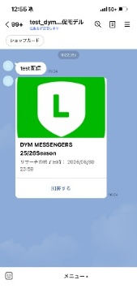
検討背景
ユーザーはアプリ登録も会員登録もしたがらない。唯一ハードルを越えられるのがLINE。
国内MAU1億人突破、メッセージは受信直後から高い割合で読まれる媒体。
LINE国内MAU
メッセージ開封率
1億人突破
約55%
2025年12月末時点
メールは約20%｜2022年6月時点
アプリ登録・会員登録は「ハードルが高い」と感じるユーザーが増えている。
フォーム入力よりも低ハードルなLINEなら、唯一そのハードルを越えられる。
業界水準｜出典：LINEヤフー公式（国内MAU・開封率）。倍率表現は使用していない

Slide 4
賃貸仲介のWebマーケ構造｜3つの壁
物件は全社共通。増やせるのは反響数ではなく、反響あたりの成約数だけ。
②③を潰すと、同じ反響数・同じ出稿費のままCPOが下がる。
① ポータル依存
反響単価は言い値。
下げられない
触れない
② 取りこぼし
初動が遅い／
電話が繋がらない
触れる（自動化）
③ 使い捨て
決めなかった人・更新期の人が
資産化されていない
触れる（リスト化）
②取りこぼし・③使い捨てを潰すと、同じ反響数・同じ出稿費のままCPOが下がる。
意見｜DYM提案の構造整理

Slide 5
部屋探しユーザーの心理
電話に出ないのは冷たいからではない。知らない番号に出ないだけ。
追いかけるほど逃げる。
知らない番号には 出ない
平均内見物件数は2.7件
（減少傾向）
自分で 決めたい
オンライン内見実施率
32.5%（2年連続）
リスクは 自分で調べる
ハザードマップを自分で
確認 48.3%
部屋探しから契約までは約3週間〜1ヶ月。この短期間に「追いかけずに寄り添う」設計が要る。
業界水準｜出典：SUUMOリサーチセンター 賃貸契約者動向調査（2022〜2024年度・首都圏）。※検索スニペット経由のため提案前に一次ソースで再確認すること

Slide 6
Webマーケで「できること／できないこと」
接客の質は変えられない。変えられるのは反響の初動と再利用の6項目だけ。
できないこと
できること（＝本提案の範囲）
✕ 担当者の接客トークの質そのもの
1. 反響の初動を自動化する（5分以内の自動返信）
反響→来店率
2. 反響を友だち化してリスト資産にする
翌期のCPO
✕ 物件の仕入れ力・管理戸数
3. 条件タグで物件レコメンドを自動配信する
来店率・工数
4. 来店予約のリマインドでドタキャンを減らす
来店→成約率
✕ ポータルの掲載単価（言い値）
5. 決めなかった人・更新期が近い人を再アプローチする
追加成約・CPO
6. ポータルを通さない自社反響をつくる
ポータル依存度
意見｜DYMの提案スコープ宣言

Slide 7
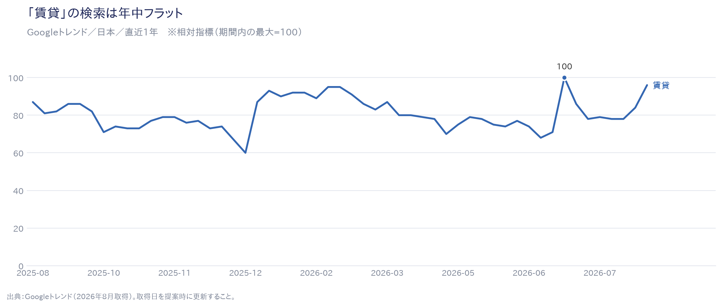
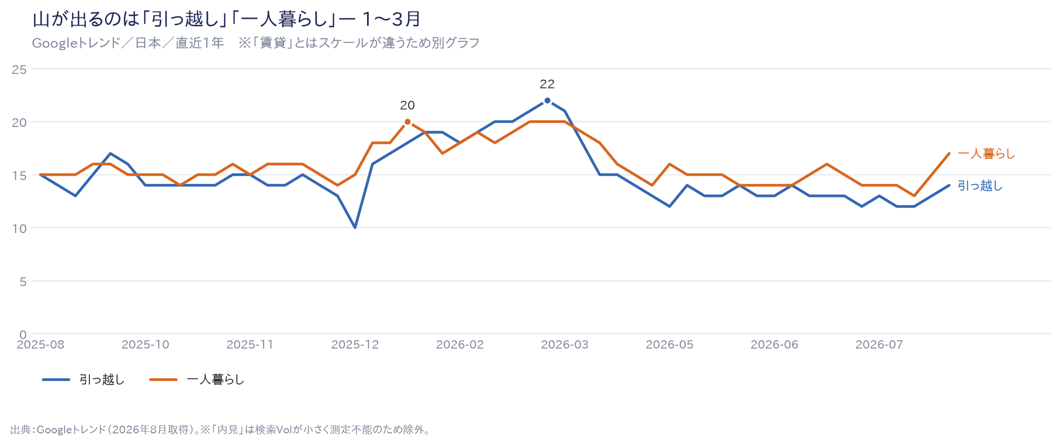
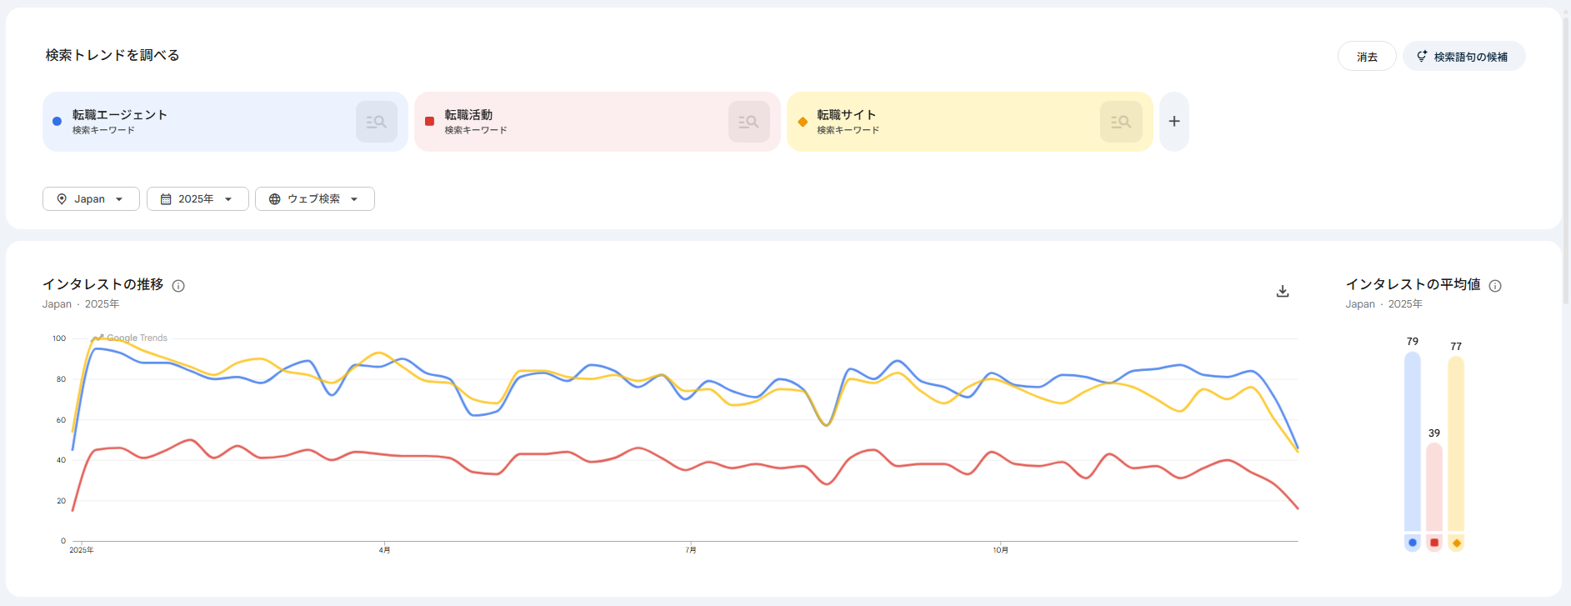
ニーズ調査｜シーズナリティ
検索は年中フラットなのに、契約は1〜3月に集中している。
＝業界は1〜3月しか刈っていない。閑散期に探している人を、まるごと取りこぼしている。
閑散期こそ仕込み時。S24（年間企画投稿カレンダー）の設計図になる。
業界水準｜出典：Googleトレンド（2026年8月取得・実データ）。「内見」は検索Vol不足のため測定不能

Slide 8
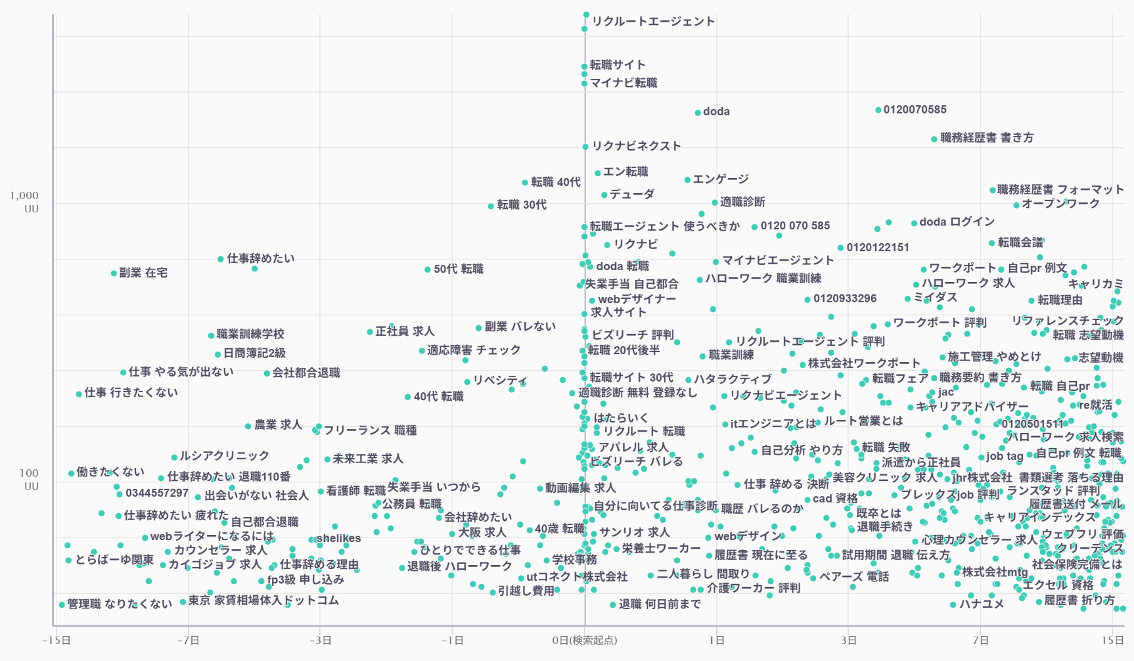
ニーズ調査｜前後検索
前はエリア名と相場、後は「審査に落ちる不安」。不安の中身が2週間で入れ替わる。
友だち追加を仕掛けるのは前15日〜起点（比較が始まる前）。
検索“前”15〜7日
起点0日
検索“後”7〜15日
エリア名で探し始める
（大分 賃貸／千葉市 賃貸 等）＋
家賃相場・敷金礼金ゼロ物件
ポータル名で検索
（スーモ／ホームズ／athome）
★審査に落ちる不安が集中
（賃貸 審査 落ちる確率／
保証人なし 賃貸 等）
★新発見：外国人入居者セグメント
在留カード更新・永住権・帰化条件・技能実習等のKWが検索前後に多数確認された。保証審査と日本語対応が壁になっている層が実在する（S33 D案の根拠）。
ライフイベント連動：「仕事探し」（前1日）→「バイト探し」（後3日）
事実｜出典：LINEヤフー媒体資料（取得済み・反映済み）

Slide 9
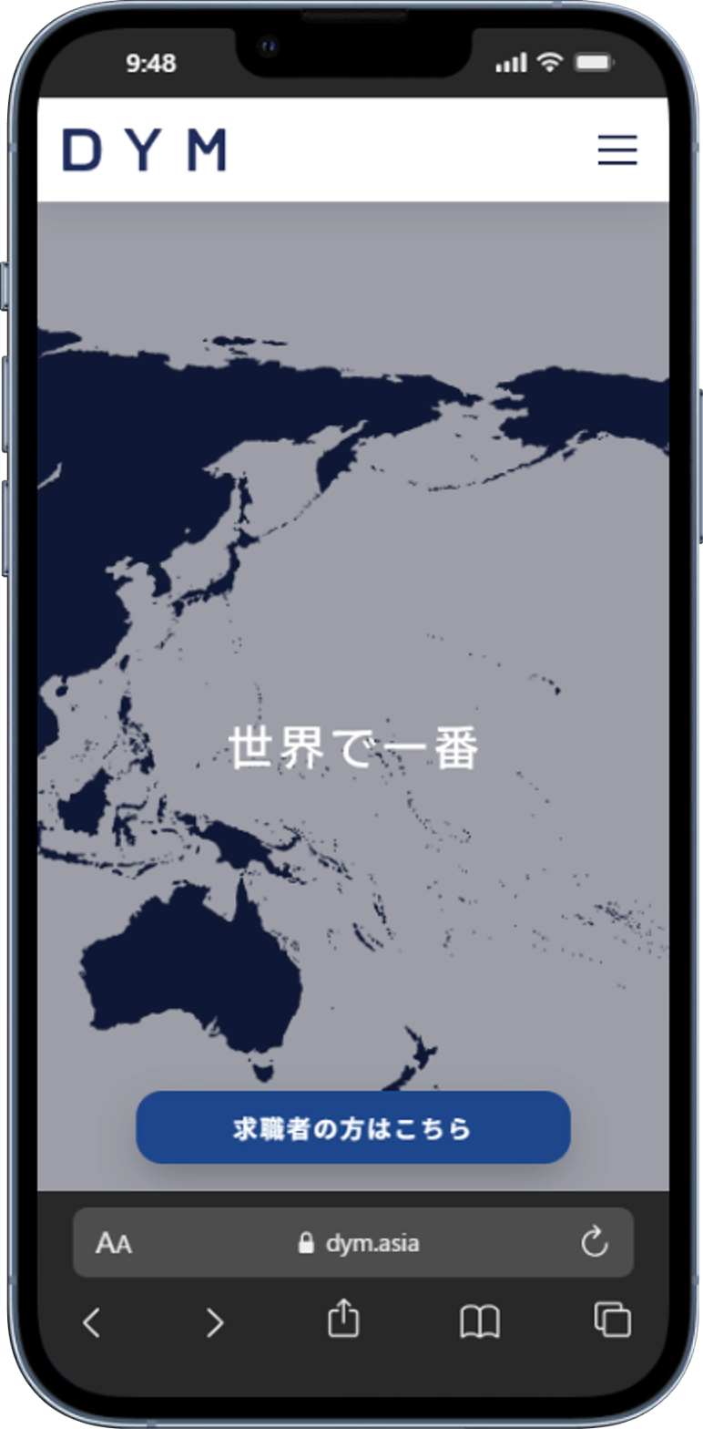
他社分析①｜競合のLINE運用ステータス
競合は友だち数を持っていても、使っているとは限らない。
友だち数は page.line.me から取得日つきで実測する。
アカウント | ID | 友だち数 | 運用の型
いい部屋ネット（本部） | 883ubdur | ★未取得 | 要実測
エイブルAGENT（単身） | 869oufcj | ★未取得 | 要実測
★差込枠｜友だち数・配信内容の実測（未取得）
page.line.me から取得日つきで取得。「おすすめ」欄の数値は拾わない。 実機スクリーンショット（あいさつMSG・リッチメニュー・直近配信）も併せて取得
選定は知名度優先（スキル §3 で事前承認済み）

Slide 10
他社分析②｜大手FCは店舗ごとにアカウントが乱立
本部で運用が統一されておらず、友だちが店舗ごとに分散している。
数は持っていても、リストが会社の資産になっていない。
アパマンショップ
高崎/中央/十条/北浦和/東中野/中野の6店舗
友だち数：★未取得
エイブル
豊中/横浜/小田急相模原/寝屋川の4店舗
友だち数：★未取得
いい部屋ネット
三宮駅前/西荻窪の2店舗
友だち数：★未取得
本部で運用が統一されておらず、友だちが店舗ごとに分散している。
数は持っていても、リストが会社の資産になっていない＝併営会社（管理併営）なら差別化できる余地
★未取得｜店舗別アカウントの存在は確認済み。友だち数は page.line.me から実測（要取得）

Slide 11
全体設計｜カスタマージャーニー
8フェーズのうち接点が無いのは②サイト離脱〜④リード獲得。ここが失注の正体。
①接触
（認知・流入）
②サイト離脱
（対策）
③育成
（興味喚起）
④リード獲得
（web/LINE）
⑤リード有効化
⑥有効リードの
再育成
⑦マネタイズ
（成約/購入）
⑧LTV最大化
・紹介
★接点が無い区間＝失注の正体
この空白区間をLINEで埋める。ポータルと店舗の動線には手を入れない。
意見｜DYM標準のカスタマージャーニーフレームに賃貸仲介を当てはめ

Slide 12
全体設計｜施策全体像
ポータルと店舗には手を入れない。その間の「反響〜来店」だけを埋める。
ポータル
反響
→
★LINE友だち化
（初動自動化）
→
来店予約
・内見
→
成約
・入居
→
更新
・住み替え
触るのはLINE友だち化から成約までの区間だけ。ポータル出稿費もLPも触らない。
意見｜DYM提案の施策全体像

Slide 13
全体設計｜対策領域マップ
打ち手は新規反響と既存入居者の2領域。併営（仲介＋管理）なら両方取れる。
① 新規反響領域
② 既存入居者領域
取りこぼしの回収（来店率・CPO）
使い捨ての解消（更新・紹介・LTV）
・反響の初動を自動化（5分以内）
・更新期の住み替え提案
・希望条件アンケートで物件レコメンド
・決めなかった人の再アプローチ
・来店リマインドでドタキャン防止
・退去予告後の引き止め・紹介導線
意見｜併営（仲介＋管理）の場合、②既存入居者領域が差別化になる

Slide 14
全体設計｜施策展開図（初期・月次）
初期構築は1ヶ月、以降は月次運用。やることは決まっていて増え続けない。
初期（初動・構築）
1
あいさつメッセージ設計（電話しません宣言）
2
希望条件アンケート設計（5問）
3
リッチメニュー3タブ18ボタン
4
14日ステップ配信の設計
5
反響即時対応（5分以内自動返信）
月次（定例運用）
1
年間企画投稿（閑散期の仕込み）
2
物件レコメンド配信の運用
3
通知メッセージ運用（更新・退去予告）
4
定例レポート・改善提案
意見｜DYM標準の展開図を賃貸施策に置換

Slide 15
構築｜友だち追加動線
反響が来た瞬間にLINEへ寄せる。ここを外すと以降が全部乗らない。
① 反響直後の自動誘導
問い合わせ直後にLINE誘導。
5分以内の初動に接続
② サイト離脱防止
検索結果一覧の離脱意図を
検知してLINE追加バナー
③ LINE広告（CPF）
友だち追加動線として
タイムラインに配信
④ 既存リストの活用
メルマガ・テレマの
既存リストをLINEへ移行
①反響直後の自動誘導が最速で貯まる。ここを外すと以降が全部乗らない。
意見｜DYM提案の友だち追加動線設計

Slide 16
構築｜あいさつメッセージ
「こちらからお電話はしません」を最初に書く。この1行がブロック率を決める。
●●不動産
設計の要点
お問い合わせありがとうございます！
担当の田中です。
・「お電話はしません」を最初に
知らない番号に出ない層の
警戒を解く（S05の心理）
✅ こちらからお電話はしません
✅ 来店を急かすこともしません
5つだけ教えてください。
ご希望に合うお部屋をお送りします。
・来店を急かさない
追いかけるほど逃げる。
提案は物件情報から入る
希望条件を入力する
※ 反響から5分以内に自動送信
・5分以内の自動送信
反響直後の温度が
最も高い瞬間を逃さない
意見｜配信文面は初稿

Slide 17
構築｜希望条件アンケート
5問すべて選択式・自由入力ゼロ。Q1＝エリアが最初（前後検索データで裏付け済み）。
Q1 エリアは？
選択式（沿線・駅）
→ 前後検索でエリア名が最初に検索されることと一致
Q2 家賃の上限は？
選択式（レンジ）
→ 物件レコメンドの絞り込み軸
Q3 間取りは？
1K/1LDK/2LDK等
→ 同上
Q4 入居時期は？
今すぐ／1ヶ月以内／ 2〜3ヶ月／情報収集中
→ 温度感の把握・ステップ配信の分岐
Q5 こだわりは？
ペット可／初期費用が安い／ 家具付き 等（複数選択）
→ レコメンドのタグ付け
意見｜取れるタグはS23（物件レコメンド配信）で使用

Slide 18
構築｜リッチメニュー
18ボタンすべてに役割がある。左上は常に「今すぐ探す」。
探す
お金・審査
来店・内見
設計の要点
・左上＝「今すぐ探す」固定
・お金・審査＝「審査に落ちる 不安」（後7〜15日の検索）に 先回り
・来店・内見＝オンライン内見の 逃げ道を明示
・タブ切替で3倍の情報量を 1画面に収める
今すぐ
物件を探す
エリアから
探す
初期費用が
安い物件
ペット可・
家具付き
新着を
受け取る
条件を
変更する
意見｜DYM提案のリッチメニュー設計

Slide 19
構築｜反響即時対応（★重点）
5分以内に返せるかで来店率が変わる。人ではなく自動化で解く。
① 反響発生
ポータル・自社サイトから
問い合わせが入る
② 自動応答
5分以内にLINEで
あいさつ＋アンケート誘導
③ 条件取得
希望条件アンケートで
タグ化・レコメンド開始
夜間・繁忙期でも落ちないのが自動化の価値
有人対応では夜間・土日の反響取りこぼしが起きる。自動化なら24時間、初動の速度が落ちない。
意見｜DYM提案の反響即時対応設計

Slide 20

配信設計｜14日ステップ設計（★重点）
検討2〜4週間に14日を張る。Day10〜14が他社で決まる直前＝最後の勝負どころ。
① 初動｜Day0
② 提案｜Day1・3
③ 誘導｜Day5・7
④ クロージング｜Day10・14
5分以内の自動返信＋希望条件アンケート
条件タグに合う物件を配信。来店を急がせない
内見・来店オファー①（オンライン内見の逃げ道つき）
最後の一押し。Day14のテーマは「審査」
「◯日後：方向性（〜というデータがあるため）」の形式で、根拠を1行ずつ添える（S08と連動）
意見｜④のタイミングは前後検索データ（S08：後7〜15日に審査不安が集中）と連動

Slide 21



配信設計｜実文面①
Day0の即レスとDay3の物件提案。実際に届く文面はこれ。
Day0
Day3
お問い合わせありがとうございます！
担当の田中です。
ご希望条件に合うお部屋が
3件見つかりました
✅ こちらからお電話はしません
✅ 来店を急かすこともしません
初期費用が安い順に
ご紹介しますね
希望条件を入力する
物件を見てみる
通知プレビュー：「お問い合わせありがとうございます！担当の
意見｜配信文面は初稿。絵文字・改行込みで実際の配信に近い形

Slide 22
配信設計｜実文面②
Day7の内見オファーとDay14。Day14のテーマは「審査」。
Day7
Day14
気になる物件は
見つかりましたか？
お部屋はお決まりですか？
オンライン内見もできます。
来店の前にご相談だけでも
【申込前に確認すべき5つ】
①審査は保証会社が見ます
②保証人なしでも通ります
③必要書類は3点だけ
来店を予約する
審査の可否を先に確認する
オンライン内見を予約する
今回は見送る
通知プレビュー：「お部屋はお決まりですか？」
意見｜Day14は「今回は見送る」の逃げ道を必ず置く

Slide 23
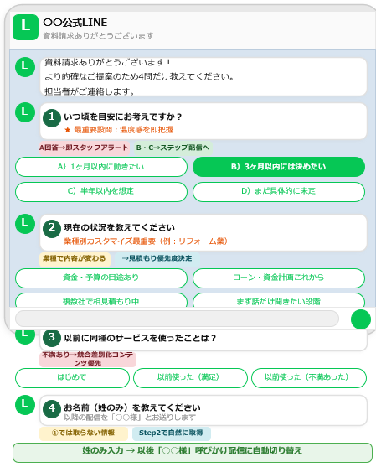
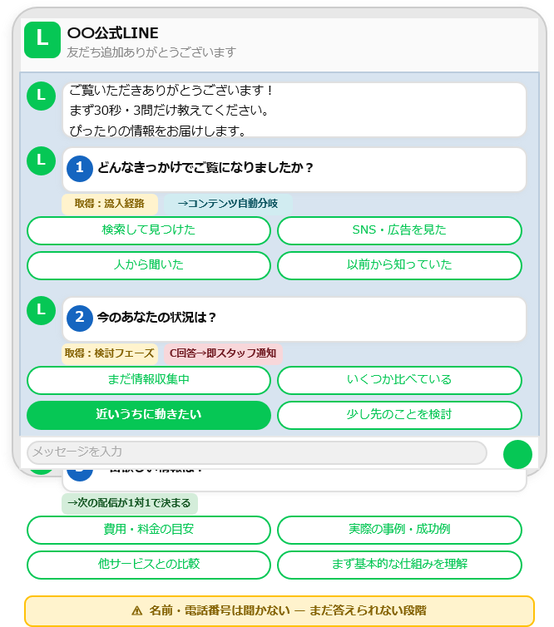
配信設計｜物件レコメンド配信
全員に同じ物件を送るのをやめる。「初期費用が安い」軸を必ず入れる。
エリアタグで絞る
S17のQ1回答から
該当エリアの新着物件のみ配信
初期費用が安い順
「初期費用が安い」を
軸に含める（S17 Q5と連動）
入居時期で優先度を調整
「今すぐ」層には即時配信、
「情報収集中」層は週次まとめ
全員に同じ物件を送らない。条件タグに合わないレコメンドはブロック率を上げる。
意見｜S17（希望条件アンケート）のタグ設計が前提

Slide 24
配信設計｜年間企画投稿カレンダー
繁忙期は捌く、閑散期は仕込む。月ごとに何を投稿するかを先に決める。
1〜3月｜繁忙期
4〜6月｜新生活後半
7月｜検索ピーク
8〜12月｜閑散期
捌く
即レス体制強化・在庫を出し切る配信
仕込み①
夏の住み替え需要（7月ピーク）に向けた企画
捌く
「賃貸」検索トレンド年間最高（実データ）
仕込み②
1〜3月の反響を先取りする認知獲得企画
意見｜参照データはS07（賃貸検索は年中フラット・7月ピーク／引っ越し検索は1〜3月）

Slide 25
配信設計｜通知メッセージ
友だちでない人にも届く接点がある。内見リマインド／更新案内／退去予告後。
内見リマインド
前日・当日朝に
プッシュ通知
更新案内
更新期の
2〜3ヶ月前に事前案内
退去予告後
退去予告を受けた
入居者へ住み替え提案
空室アラート
管理物件のオーナー向け
空室発生を即時通知
★友だちでなくても届く接点がある
ブロックされていても、内見・更新に関わる通知は届く。既存入居者向けはS13②領域に対応。
意見｜通知メッセージはAPI連携（Messaging API）が前提。別途費用（S30参照）

Slide 26
来店改善・工数｜来店率改善
ドタキャンは前日リマインドで減る。来られない人にはオンライン内見の逃げ道。
前日リマインド
来店予約の前日夜に
自動送信
オンライン内見の逃げ道
来店できない層を
取りこぼさない
当日朝の再通知
当日の道順・
持ち物を再案内
オンライン内見実施率は32.5%（2年連続・SUUMOリサーチセンター）。すでに一定の需要がある選択肢
業界水準｜出典：SUUMOリサーチセンター 賃貸契約者動向調査

Slide 27
来店改善・工数｜工数削減
繁忙期の人手不足は増員では解けない。架電と再送信を自動化して解く。
反響初動の自動化
5分以内の自動返信で
有人対応の待ち行列を解消
よくある質問の自動応答
「保証人なしで借りれる？」等を
24時間自動応答
リマインドの自動化
前日リマインド・
更新案内を自動配信
繁忙期の人手不足は増員では解けない。定型対応を自動化し、接客に集中する設計
意見｜DYM提案の工数削減設計

Slide 28
来店改善・工数｜改善モデル
反響の有効化→来店→成約→更新。各段に打ち手が1対1で対応している。
反響
有効化
→
来店
予約
→
内見
・成約
→
更新
・住み替え
反響有効化
5分以内自動返信＋希望条件アンケート
来店予約
オンライン内見の逃げ道＋前日リマインド
内見・成約
初期費用が安い順のレコメンド
更新・住み替え
更新期の事前案内・住み替え提案
意見｜DYM提案の改善モデル

Slide 29
成果と体制｜効果測定の設計
各段で何を測るかを先に決める。主KPI＝CPO。数値は入れない。
 | Before（ポータルのみ） | After（1年目） | After（2年目）
反響数 | 出稿費÷CPO | 同左（出稿費は据え置き） | 同左
来店率 | 現状 | ① 取りこぼし解消で上昇 | 同左
翌期の出稿費 | 毎期フルで必要 | 同左 | ② 友だちリスト分だけ圧縮可
CPO | 毎期リセット | 改善方向 | ★期を追うごとに下がる
★肝：ポータル反響は使い捨てなのでCPOは毎期リセットされる。
友だち化すると資産になるので、期を追うごとに下がる。
締め：御社の実績をいただければ、この構造に数字を入れてSIMを作ります。
意見｜数値は入れない（業界汎用のためSIMは作らない）。主KPI＝CPO

Slide 30
成果と体制｜費用プラン
無償付帯と別途費用を分けて示す。追加で払うものを隠さない（6ヶ月〜・税抜）。
① コンサル基本
② 初動設計＋運用
③ 運用代行・効率改善
④ 成果報酬型
初期10万〜
初期10万〜
初期10万〜
初期5万〜
月20万（3投稿）
月30万（5投稿）
月50万（9投稿）
月5万〜
月0万〜
（アカウント費のみ）
月＝単価×成果数
＋固定費
無償付帯
アカウント開設／プロフィール／リッチメニュー／あいさつ／初期アンケート／KW自動応答／ステップ配信／セグメント配信／タグ管理／GAレポート連携／クリエイティブ／定例会
別途費用
離脱防止（Sitelead）初期10万＋月5万／API連携／通知メッセージ 等。配信ツールはLstep／Hachidoriのいずれかを要件で選定
意見｜DYM標準プラン（6ヶ月〜・税抜）

Slide 31
成果と体制｜運用スケジュール
1ヶ月目に構築、2ヶ月目に稼働、3ヶ月目から改善。6ヶ月で型ができる。
1ヶ月目
2ヶ月目
3〜4ヶ月目
5〜6ヶ月目
構築
稼働
改善①
改善②
あいさつMSG・アンケート・リッチメニュー・ステップ配信の設計
▶
友だち追加動線を稼働。14日ステップ配信開始
▶
反響即時対応・物件レコメンドを開始。効果測定
▶
年間企画投稿カレンダーの型を確立
意見｜6ヶ月で年間配信の型を確立。以降は月次運用フェーズへ

Slide 32
成果と体制｜サポート体制
定例会・レポート・クリエイティブ制作まで含む。運用は丸ごと持つ。
定例会
月次で振り返り・
翌月の企画をすり合わせ
レポーティング
GA連携で友だち数・
来店率を数値化
クリエイティブ制作
配信文面・リッチメニュー
画像の制作を内包
運用代行
日々の配信設計・
自動応答の調整
意見｜DYM標準のサポート体制。運用は丸ごと持つ

Slide 33
締め｜飛び道具
他社がやっていない打ち手が4つある。
A 内見前の360°・動画を友だち限定で配信
現地に行く前に絞れる。来店時点で温度が高い
B 決めなかった理由アンケート
失注をリスト化して次の繁忙期の資産にする
C 更新3ヶ月前の住み替え提案
退去を他社に取られる前に拾う。併営会社だけができる
D 外国人入居者向けの翻訳チャット対応
★前後検索で在留・ビザ・日本語試験・中国語KWが多数確認。保証審査と日本語対応が壁の層が実在
実データ確認済み
事実｜D案は前後検索データ（S08）で裏付け済み。他は意見（施策アイデア）

Slide 34
締め｜第2の提案軸｜オーナー向け
この仕組みはそのままオーナー開拓にも使える。
入居者集客で構築した基盤は、オーナー開拓にも転用できる
・反響対応の自動化ノウハウ → オーナー相談窓口の初動対応に応用
・友だち化・タグ設計のノウハウ → 土地活用タイプ診断に応用
・管理併営の会社なら、入居者もオーナーも同じLINE基盤で運用できる
詳細は「賃貸業界 Ver.B（オーナー開拓版）」でご提案します。
意見｜Ver.Bへの橋渡し

Slide 35
締め｜LINEOA実績
賃貸でLINEが機能した実例がある（LY公式）。
お部屋探しのハートサポート（賃貸仲介）
LINE経由の問い合わせから30〜40件成約（2020年1〜7月）。申込〜入居がLINEで完結
LIFULL HOME'S（不動産情報サイト）
ステップ配信でCPC約6割改善・運用工数1/4。通知メッセのCTRがメール比+15%
事実｜出典：LINEヤフー公式事例。数値は検索スニペット経由のため、掲載前に各事例ページの原典で再確認すること

Slide 36
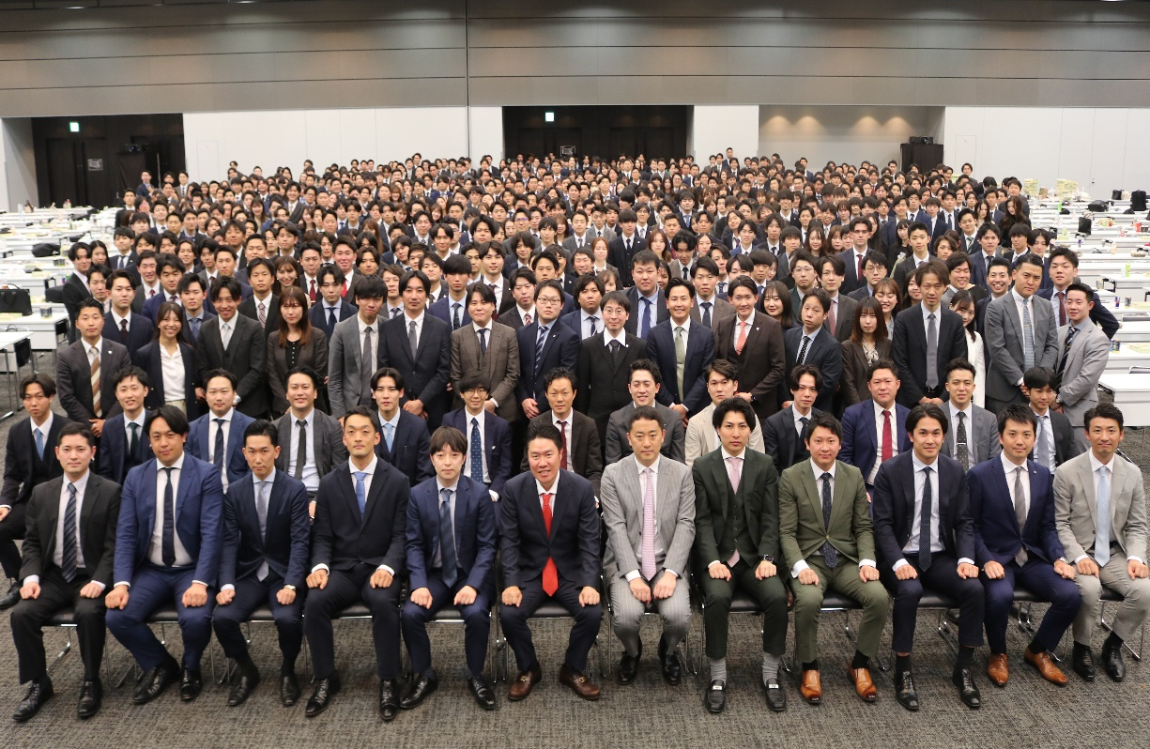

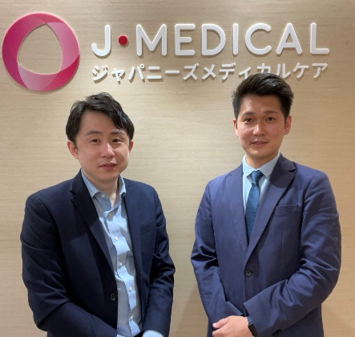
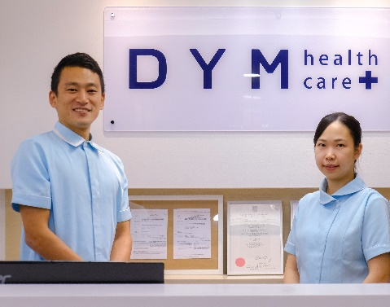

貴社の明るい未来に必ず貢献致します。
本社
本社
株式会社DYM 〒141-0032 東京都品川区大崎1-11-2 ゲートシティ大崎イーストタワー10階
TEL: 03-5745-0200 FAX: 03-3779-8720 http://dym.asia 代表取締役 水谷佑毅

